Slide 1


API com CRUD de usuários

Slide 2
Conteúdos
01
03
02
04
Apresentação
Stack
API
Projeto

Slide 3
01
Apresentação

Slide 4
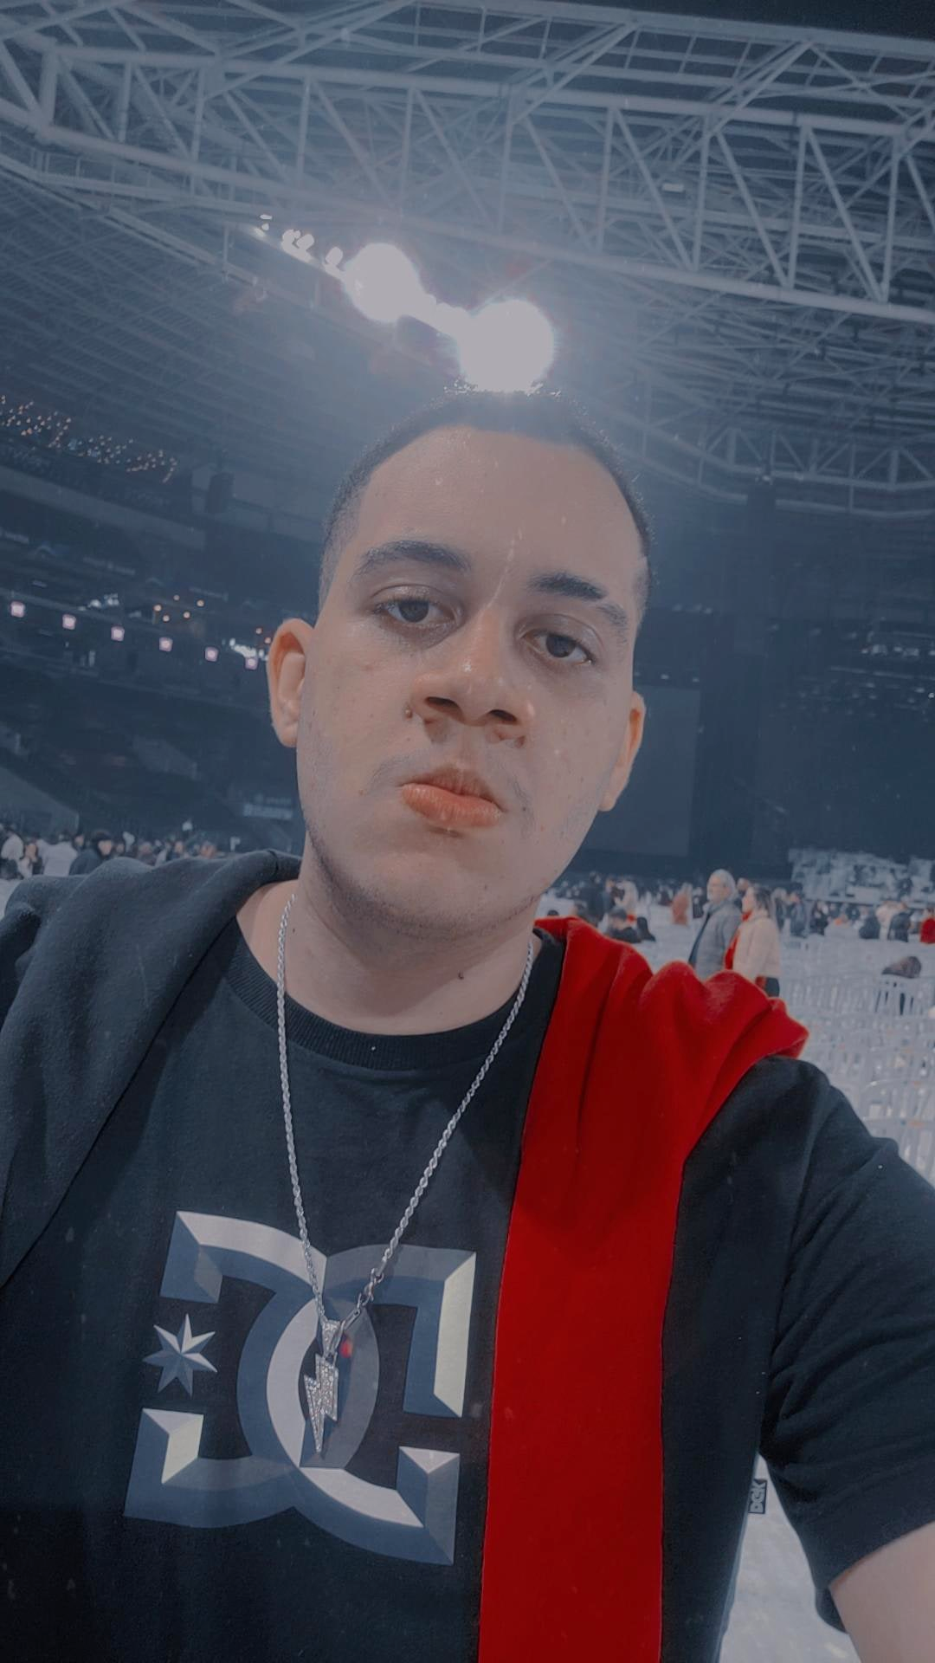



Quem sou eu?
Programação;
Hobbies;
Formação;

Slide 5
Oficina
Visão Global;
Objetivo;
Duração;

Slide 6
02
API

Slide 7
API
O que é?
  Função;
Exemplo;

Slide 8
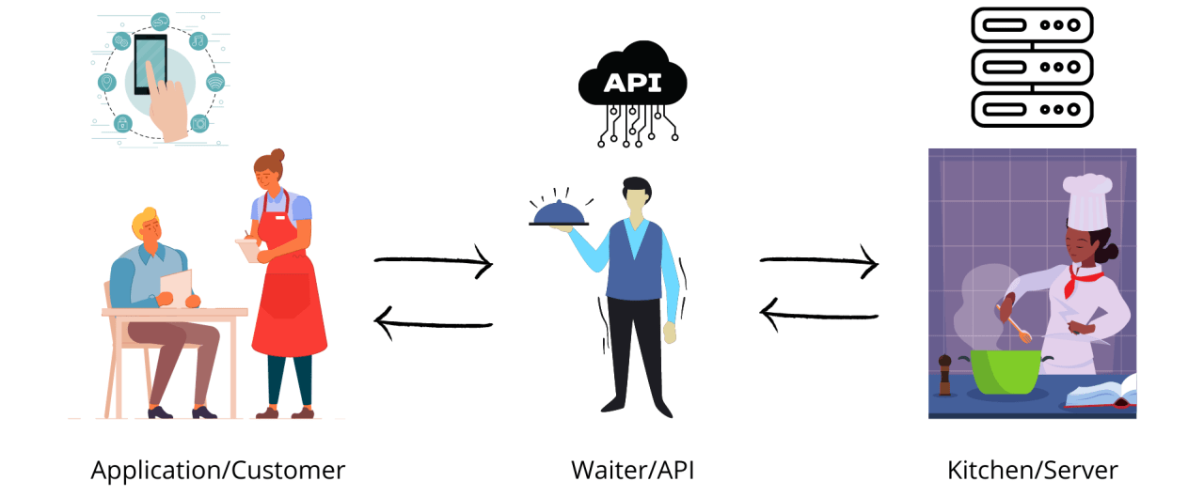
API

Slide 9
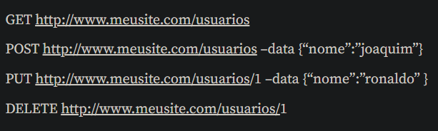
HTTP
Protocolo de comunicação;
Request e Response;
  Verbos;

Slide 10
03
Stack

Slide 11
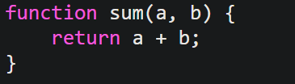
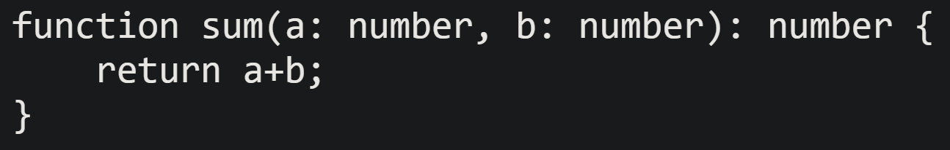
Stack
TypeScript;
Nest.js;
  MongoDB;

Slide 12
04
Projeto

Slide 13
THANKS!
Do you have any questions?
youremail@freepik.com
+91 620 421 838
yourcompany.com
Please, keep this slide for attribution.

Slide 14


